Slide 1
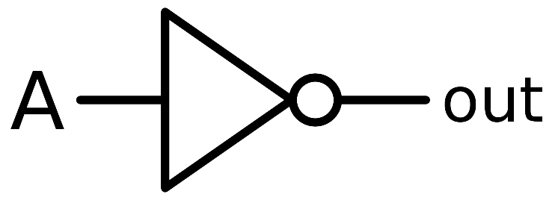
Lecture 4: CMOS Inverter
Physical Characteristics

Slide 2
Outline
CMOS Inverter Equivalent Resistance and Capacitance
Resistance vs. V_{DD}
Capacitance of Logic Circuit
CMOS Inverter Propagation Delay
Delay vs. Resistance & Capacitance
Miller Theorem and C_{GD}
CMOS Inverter Power Consumption
Static & Dynamic power
Switching Power Consumption
Short-circuit Power Consumption

Slide 3
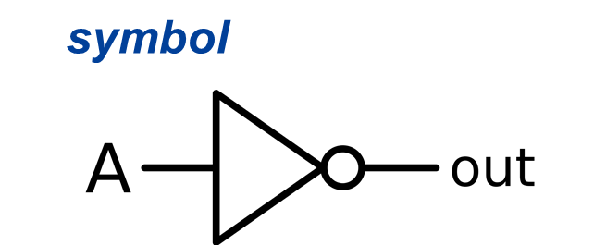
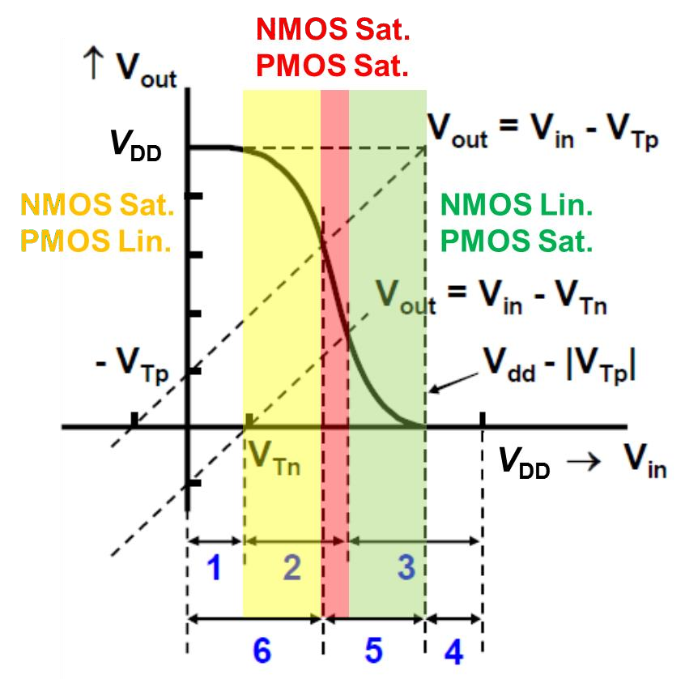
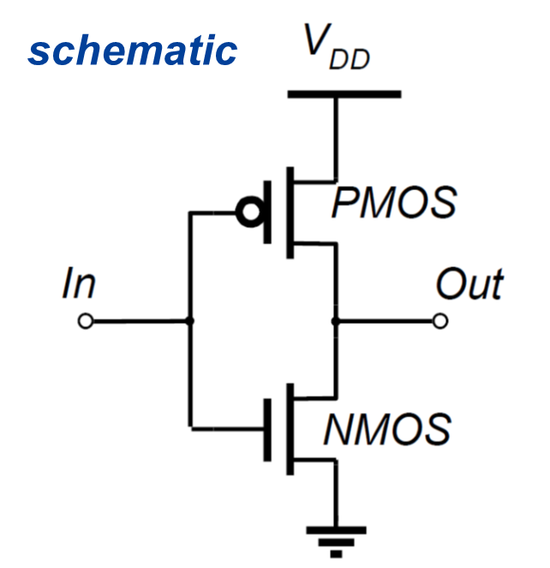
The CMOS Inverter
Voltage Transfer Characteristic (VTC)
Notes:
上一章我们介绍了CMOS反相器的工作原理、它的五个工作区间，如何构建它的VTC，以及它的抗噪性能
这三张图分别是CMOS反相器在电路中的符号，他的实际电路示意图，以及他的VTC及工作区间，
我们希望CMOS反相器能够工作在区间1和4，此时NMOS和PMOS只有一个导通，没有静态电流

Slide 4
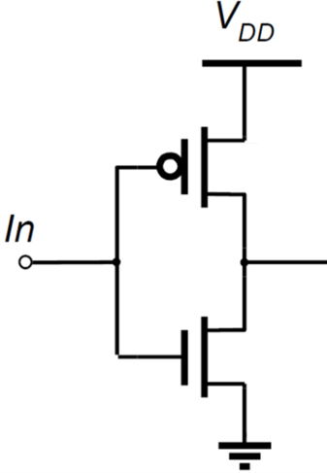
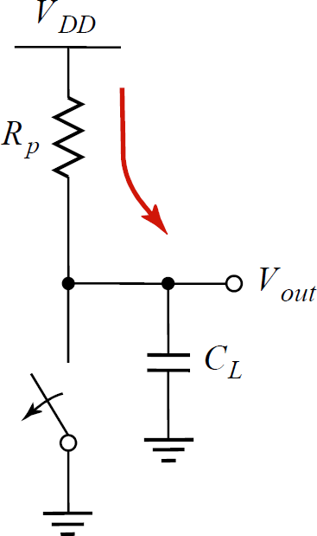
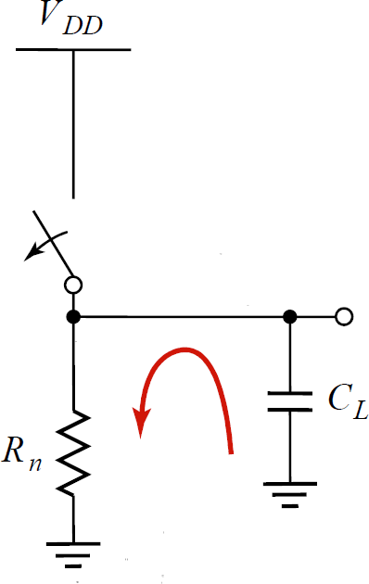

CMOS Inverter Operational Principle
V_{in} = V_{DD} → 0
V_{in} = 0 → V_{DD}
^{V}in
^{V}out
C_{L}
The equivalent circuit of CMOS inverter is a first-order RC network.
Need to know R and C first.
Notes:
当输入电压从高电平变为低电平时，CMOS反相器的PMOS导通，NMOS断开，等效电路为从电源经PMOS和电容接地的RC电路，此时电源经PMOS给电容充电
当输入电压从低电平变为高电平时，CMOS反相器的NMOS导通，PMOS断开，等效电路为从电容经NMOS接地的RC电路，此时电容经NMOS到ground放电
我们要想定量地分析这个RC电路的话，需要知道电阻和电容的大小，因此我们在这一节将对这一问题进行研究

Slide 5
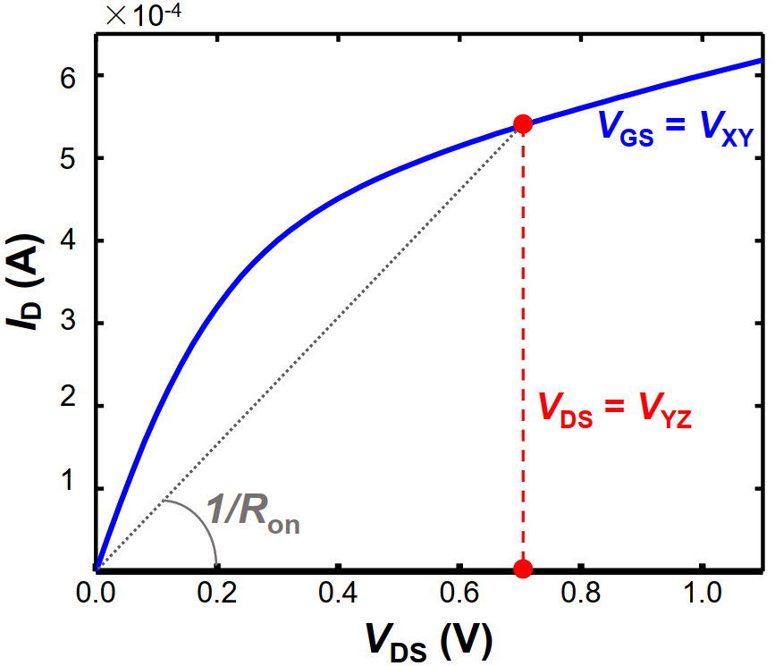
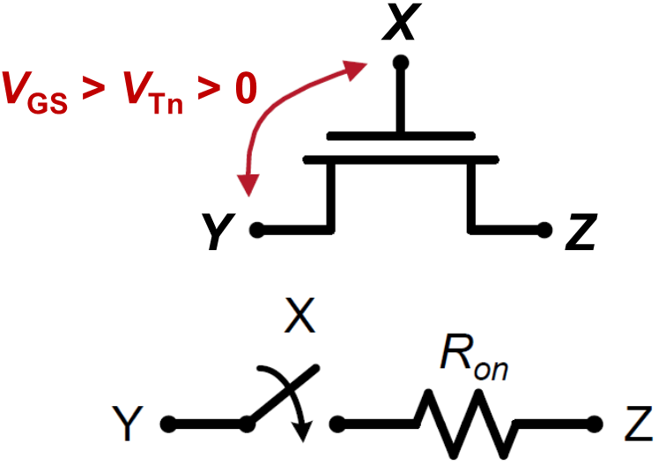
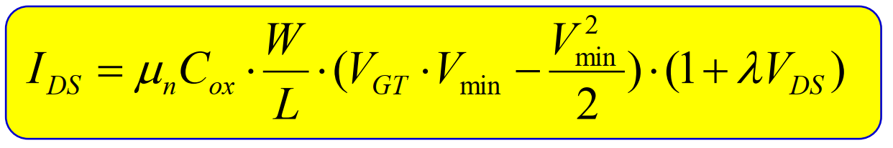
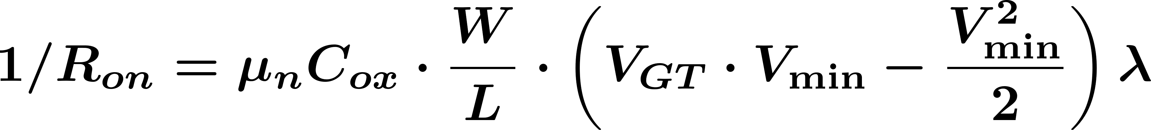
Review: I-V Characteristic of MOSFET
V = min (V
, V , V )
min
DS GT DSAT
Lin Sat V-Sat
take derivation of V_{DS}
Notes:
我们之前在讲MOSFET时提到，我们通过IV曲线就可以利用欧姆定律得到它的等效电阻
我们注意到IV曲线的斜率等于电阻分之一，因此将IV表达式两边对VDS求导即可以求得某一点的等效电阻

Slide 6
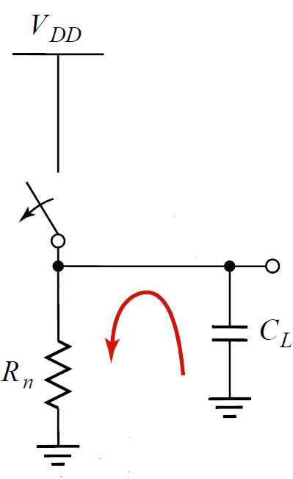
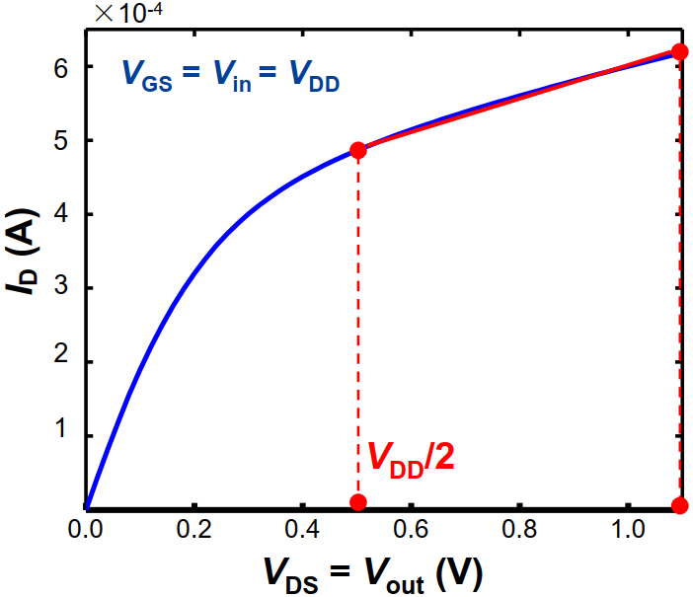
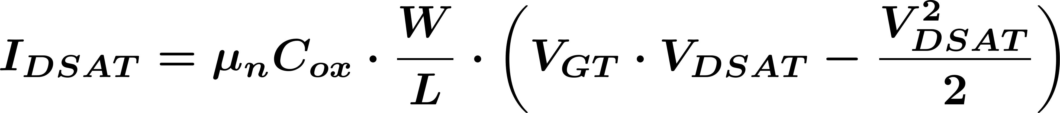
Equivalent Resistance of Inverter
V_{in} = V_{DD}, V_{out} = V_{DD} → V_{DD}/2
NMOS in Vel. Sat. V_{min}=V_{DSAT}
PDN
I_{DS} (V_{DS} ) = I_{DSAT} ⋅ (1+ λV_{DS} )
Calculating equivalent resistance
V
DD
R(V ) =
^{V}DS
I ⋅ (1+ λV )
DS
DSAT
DS
Notes:
接下来我们考虑CMOS反相器的等效电阻
我们考虑PDN，此时输入电压为高电平，NMOS导通，电容放电，输出电压从VDD逐渐减小
因为V_{DD} >> V_{DSAT}，所以NMOS处于速度饱和区间，因此我们可以用饱和电流的公式构建IV的关系，其中1+lambda Vds是channel length modulation引入的修正量
用Vds除以Ids，我们就可以计算出NMOS的等效电阻。
PMOS的等效电阻则可以在PUN时以同样的方法计算出来

Slide 7
Computing NMOS Equivalent Resistance
R(V ) =
^{V}DS
I ⋅ (1+ λV )
DS
DSAT
DS
Method 1: Integration
1
V
I_{DSAT} ⋅ (1+ λV )
V_{DD}
I
R =
∫
V_{DD} / 2
dV ≈
(1− ⁷ λV )
on
−V_{DD} / 2
V
9
DD
DD
DSAT
Method 2: Averaging
3 V_{DD}
2 I ⋅ (1+ λV ) I ⋅ (1+ λV / 2) 4 I
^{V}DD
V_{DD} / 2
R = ¹ (
+
) ≈
(1− ⁵ λV )
on
6
DD
DSAT
DD
DSAT
DD
DSAT
V
DD
Notes:
注意到这里的Vds是一个随时间变化的变量，因此我们要算出等效电阻的值可以对时间求积分，或者是采用对Vds在Vdd和Vdd/2两个点的等效电阻做平均
注意到这两个值的差别并不大，但是平均可以大大简化计算
我们注意到等效电阻是Vdd的函数，因此我们希望知道它随着Vdd会怎样变化

Slide 8
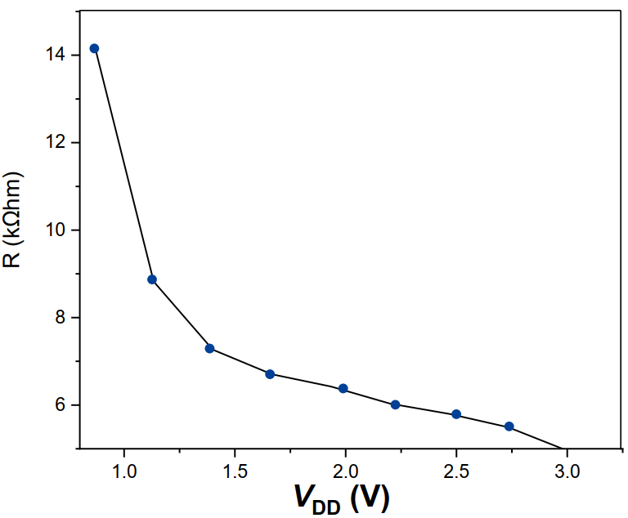
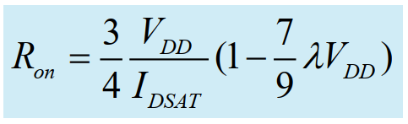

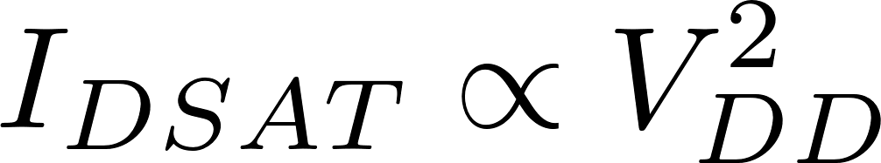
R_{on} vs. V_{DD} – Simulation Results
R_{on} increases linearly (yet with smooth slope) as
V_{DD} reduces from large value.
Tend to scale with 1/V_{DD} and increase dramatically as V_{DD} approaches V_{T}
Cadence Simulation Result
^{(VGS} ^{= VG − V}DD⁾
V_{DD} is large
^{VDSAT ,VG} ^{<< V}DD
V is small
^{VDSAT} ^{,VG ∼ V}DD
DD
Notes:
我们从公式中感觉等效电阻和Vdd是一个二次方的关系，但是要注意饱和电流也是Vdd的函数
当Vdd比较大时，它与饱和电流呈线性关系，比较小时呈二次方关系
我们通过Cadence仿真查看它的变化趋势
可以发现当Vdd比较大时，等效电阻跟Vdd呈线性关系，因为lambda比较小，等效电阻会缓慢地线性增加
而当Vdd比较小时，等效电阻跟vdd呈倒数关系变化，接近Vt时，等效电阻会大幅增加

Slide 9
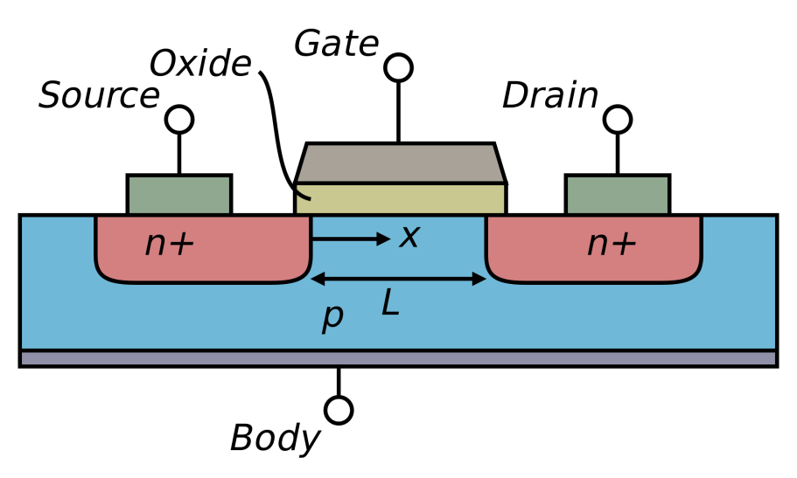
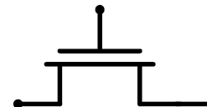

Capacitance of the MOSFET
Gate Capacitance C_{GC} – parallel capacitance.
Parasitic Capacitance C_{SB} and C_{DB} – p-n junction diffusion capacitance.
The capacitance counts only when the voltage across it changes during the PUN and/or PDN process.
G
S
D
B
Notes:
MOSFET的电容主要由三部分组成：
1、栅极电容Cgc，是由栅极金属经绝缘氧化层到半导体衬底的平行板电容，它的大小与channel的面积有关
2、寄生电容Csb和Cdb，是source和drain分别与衬底构成的PN结所对应的扩散电容，它的大小与面积和耗尽层的厚度有关，它与栅极电容的区别是氧化层绝缘，但是电子和空穴可以在耗尽层中移动
我们只有在电容两端存在电压差时才会考虑电容大小，因为没有电压差时电容已经完成了充放电，不再工作

Slide 10
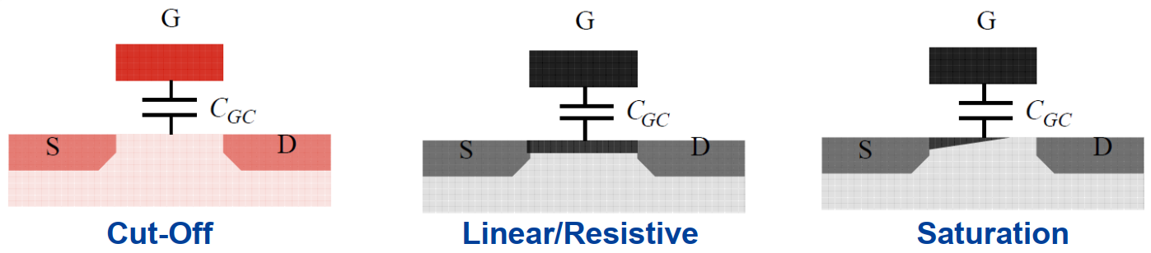
Gate Capacitance
Operation Region | ^{C}GCB | ^{C}GCS | ^{C}GCD | ^{C}GC
Cut-Off | ^{C}ox^{WL}eff | 0 | 0 | ^{C}ox^{WL}eff
Linear | 0 | C_{ox}WL_{eff}/2 | C_{ox}WL_{eff}/2 | ^{C}ox^{WL}eff
Saturation | 0 | (2/3)C_{ox}WL_{eff} | 0 | (2/3)C_{ox}WL_{eff}
Notes:
栅极电容主要由三部分组成：即gate分别与body、source、drain形成的电容
我们可以计算CMOS反相器在各个工作状态时，这三部分电容的大小，最后将他们相加即可得到栅极电容
1、在关断状态下，主要是gate到body的平板电容，source和drain之间没有形成导电沟道，所以gate到source和gate到drain之间是没有形成平板电容的
2、在线性区间，source和drain之间形成了导电沟道，此时gate到source和gate到drain之间都形成了平板电容，它们的电容大小各占了一半
3、在饱和区间，出现了沟道夹断，此时此时gate到source之间形成了平板电容，但是gate到drain之间因为夹断不再有平板电容，注意这里的2/3只是一个近似值

Slide 11
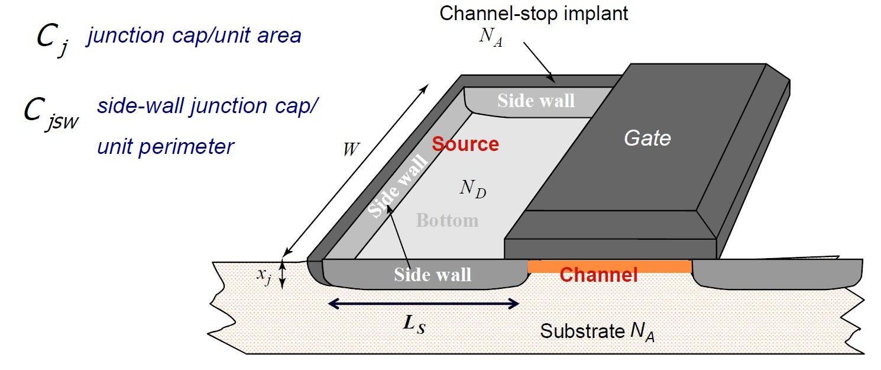
Diffusion Capacitance
^{C}diff ^{= C}bottom ^{+ C}sw
= C_{j} ⋅ AREA + C_{jsw} ⋅ PERIMETER
= C_{j} ⋅ L_{s}W + C_{jsw} ⋅ (2L_{S} + W )
周长
Notes:
我们之前讲到扩散电容Csb和Cdb主要是由PN结的耗尽区形成的，
我们注意到，刨除掉DS级之间的PN结，在N型半导体和P型衬底接触的四个面都会形成PN结
我们可以将它们分成bottom和side-wall这两部分，而后分别计算并求和就可以得到总的扩散电容
对于Csb来说，它是有一面底部的junction capacitance和三面侧边的junction capacitance
因此加起来就可以计算出总的扩散电容

Slide 12
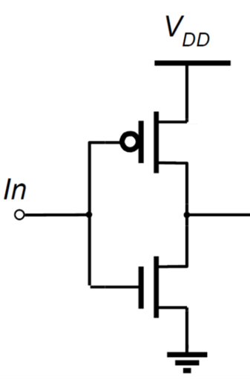
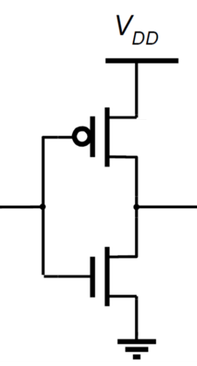

Capacitance in Logic Circuits
S
M₂
D
^{C}L ^{= C}par1 ^{+ C}g2 ^{+ C}w
M₄
C_{g1} – C_{GS} of M₁ and M₂.
^{V}in
G
C_{g2} – C_{GS} of M₃ and M₄.
C_{par1} – C_{DB} of M₁ and M₂.
M
M
1
C_{w}
3
C – parasitic cap. of wire.
^{C}g1
S
^{C}par1
^{C}g2
w
The body terminal is always connected to GND (NMOS) or V_{DD} (PMOS).
Notes:
我们把前面讲的MOSFET电容放到实际的逻辑电路中可以计算出电路的电容
我们在上一章讲过，CMOS反相器的输入接到Gate，输出接到drain，NMOS和PMOS的source分别接ground和电源
我们会发现栅极电容主要是gate到source的电容，寄生电容则是输出端的drain到body的电容，
而source到body的电容Csb不参与充放电，因为这两者之间没有电压差；gate到drain的电容比较复杂，我们将在下一节进行讨论
此外还有导线的寄生电容，在逻辑电路中前后两级是用导线连接的，而CMOS的工艺是垂直的工艺，它的互联线是分别分布在不同的金属层之间的，
而相邻的金属层之间是被氧化绝缘层给隔开的，所以导线上也是可以形成平板电容的

